Slide 1
第一单元 生产资料所有制与经济体制
第二课 我国的社会主义市场经济体制

Slide 2
课时2
更好发挥政府作用

Slide 3
学习目标 | 素养落实
1. 阐明市场调节的局限性，分析仅依靠市场调节产生的不良后果，论证“更好发挥政府作用的必要性”。 2. 分析社会主义市场经济体制的基本特征，体会社会主义市场经济体制的优越性。 3. 分析政府的经济职能及其作用。 4. 分析宏观调控的主要目标和手段。 5. 识别财政政策和货币政策。 6. 阐明政府与市场的关系 | 1. 政治认同： 领会社会主义市场经济体制的优越性。 2. 科学精神： 理性分析各类经济现象，科学认识政府与市场的关系

Slide 4
提炼主干

Slide 5
一、 社会主义市场经济体制的基本特征
基本 特征 | 最大优势：我国是共产党领导的社会主义国家，____________是中国特色社会主义最本质的特征和中国特色社会主义制度的最大优势
 | 重要特征：坚持党的领导，发挥党总揽全局、协调各方的____________作用
 | 显著优势：把社会主义制度和市场经济有机结合起来，既能发挥市场经济的长处，又能发挥我国社会主义制度的显著优势
 | 根本目标：促进全体人民实现____________
 | 内在要求：科学的____________、有效的____________
党的领导
领导核心
共同富裕
宏观调控
政府治理

Slide 6
请辨析：坚持党的领导，发挥党总揽全局、协调各方的领导核心作用，是社会主义市场经济的根基。
提示：该观点错误。公有制为主体、多种所有制经济共同发展是社会主义市场经济的根基。坚持党的领导，发挥党总揽全局、协调各方的领导核心作用，是我国社会主义市场经济体制的一个重要特征。

Slide 7
二、 我国政府的经济职能
1. 政府的经济职能和作用
经济职能 | 作用
实施国家重大发展战略和中长期经济社会____________制度 | 实现经济社会发展目标
实施__________________ | 保持宏观经济稳定
实施____________ | 促进____________不断优化升级，增强国民经济竞争力
实施区域政策和____________ | 推动区域经济____________和可持续发展
____________、质量监管、安全监管 | 规范市场秩序，保障公平竞争，弥补市场缺陷
加强和优化公共服务 | 保障社会____________，促进共同富裕，更好满足人民日益增长的美好生活需要
发展规划
宏观经济政策
产业结构
产业政策
环境政策
协调发展
市场监管
公平正义

Slide 8
2. 科学的宏观调控
(1) 目标：促进经济增长、增加______、稳定物价、保持国际收支平衡。
(2) 宏观调控最常用的经济手段：____________和货币政策。
(3) 具体要求：加快完善社会主义市场经济体制，充分发挥市场在资源配置中的决定性作用，更好发挥____________，推动有效市场和有为政府更好结合，激发各类市场主体活力，为经济高质量发展提供____________。
就业
财政政策
政府作用
体制保障

Slide 9
议题探究

Slide 10
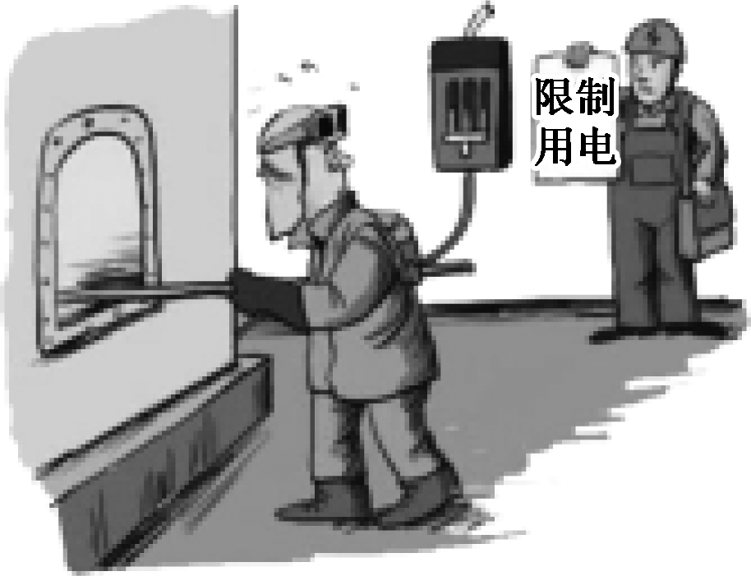
议题探究一 电力市场需要发挥“两只手”作用
[情境创设]
随着我国经济生产逐步恢复，用电量激增；煤电发电量超过一半，发电用的煤炭价格急升，但供电价格受到限制；顺应碳达峰、碳中和的要求，煤炭和煤电行业去产能。从2021年9月底开始，限量供电席卷我国11个省，部分企业要停工，东北多地大停电波及居民日常生活和社会秩序。
国务院国资委要求，中央企业要全力以赴做好能源保供，全力保障火电机组能发尽发、应发尽发，促进风电、水电、核电、光电等清洁能源多发满发，“限电不拉闸”，配合地方政府优化有序用电方案。

Slide 11
根据上述材料，探究下列议题：
1. 归纳2021年我国多地实施停限电措施的原因。
提示：在供给侧方面，煤电发电量占我国将近一半，煤炭价格持续上行，但由于供电价格受到限制，我国煤电厂亏损严重，减少了发电量；顺应碳达峰、碳中和的要求，影响了一些地方的供电量。在需求侧方面，我国经济复苏，生产订单增加导致工商业用电需求大增。
2. 国务院国资委为什么要求央企全力以赴保障能源供应？
提示：停限电后，企业减产、停产，阻碍经济发展；物价上升，影响居民日常生活。国有企业是推进国家现代化、保障人民共同利益的重要力量，是我们党执政兴国的重要支柱和依靠力量。科学的宏观调控、有效的政府治理，是社会主义市场经济体制优势的内在要求。

Slide 12
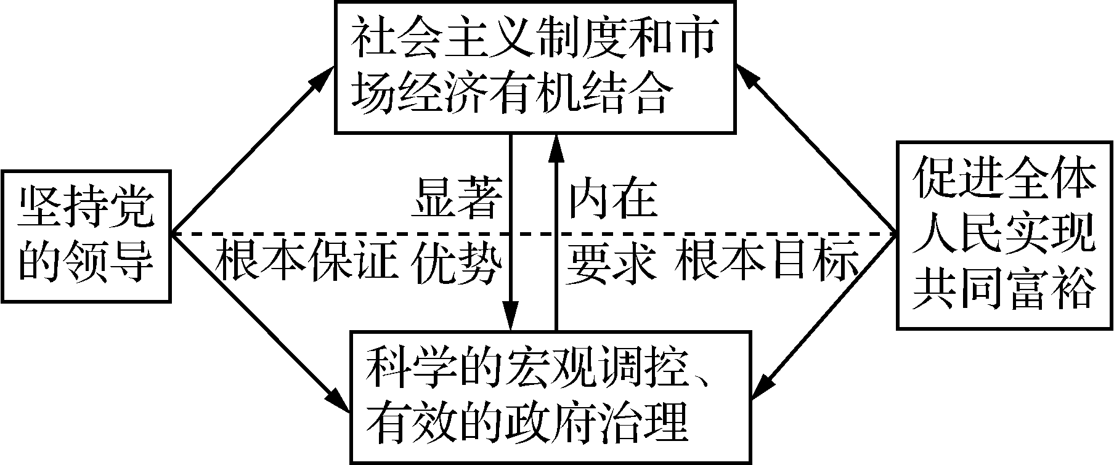
[核心解读]
全面认识社会主义市场经济体制的基本特征

Slide 13
认识市场调节与宏观调控的关系
 | 市场调节 | 宏观调控
手段 | 主要通过价格、供求、竞争等机制进行调控 | 以经济手段和法律手段为主，辅之以必要的行政手段
优势 | 通过价格及时、准确反映供求关系变化、传递市场信息，促进劳动生产率的提高和资源的有效利用 | 具有自觉性、主动性和预见性，可以弥补市场调节的不足
局限性 | 市场调节不是万能的，存在自发性、盲目性、滞后性等弊病 | 可能出现决策失误或过度干预，抑制市场主体活力
联系 | 社会主义市场经济的健康发展，需要将市场的决定性作用和政府的作用结合起来，二者有机统一、相互补充、相互协调、相互促进

Slide 14
[学以致用]
1. (2022·山东临沂期末)在以习近平同志为核心的党中央坚强领导下，坚持全国一盘棋，调动各方面积极性，实现了第一个百年奋斗目标，在中华大地上全面建成了小康社会……这体现了( )
①市场调节不利于实现资源优化合理配置
②社会主义国家具有集中力量办大事的优势 ③党发挥总揽全局、协调各方的领导核心作用 ④宏观调控是社会主义市场经济所特有的
A. ①③ B． ①④
C. ②③ D． ②④
C

Slide 15
解析：材料体现了在中国特色社会主义现代化进程中，党发挥总揽全局、协调各方的领导核心作用，社会主义国家具有集中力量办大事的优势，②③符合题意。充分发挥市场在资源配置中的决定性作用，有利于实现资源优化合理配置，①错误。宏观调控并不是社会主义市场经济所特有的，资本主义也有宏观调控，④错误。

Slide 16
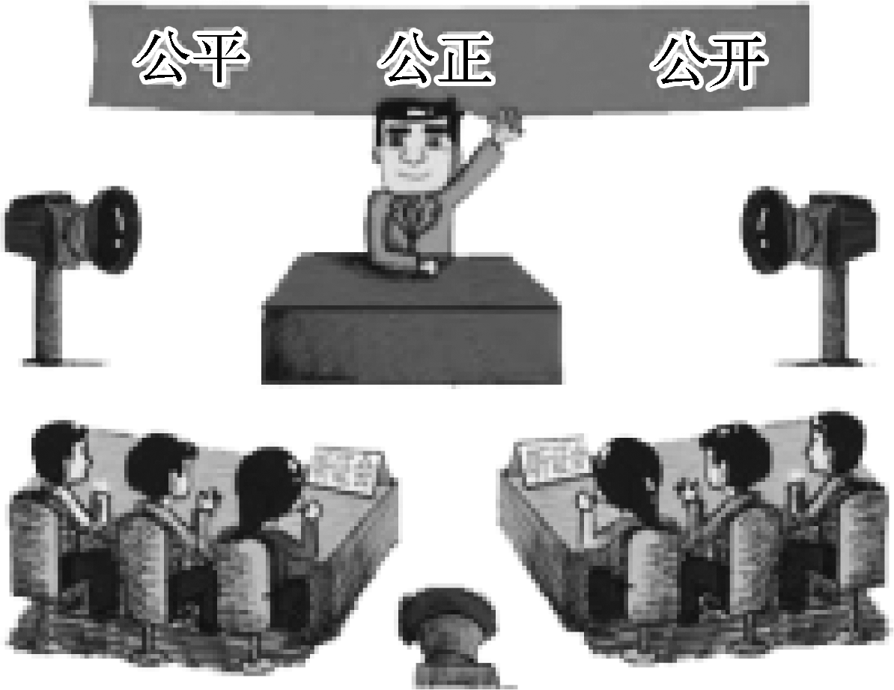
议题探究二 怎样保持电力市场平稳运行
[情境创设]
电力是关系到国计民生的基础性产业，电价制定得是否合理会影响到社会各个部门和其他产业效益。实施电力工业的市场化改革，是我国电力体制的一项重大的制度革新。为保障电力市场平稳运行，某地发展改革委拟组织召开电价调整听证会。

Slide 17
根据上述材料，探究议题：
请分别从政府、电力上游企业、发电企业、用电企业、居民用户的角度，搜集资料，结合各方意见，提出电价调整的可行性建议。
提示：电力上游企业、发电企业希望尽可能提高电价，而用电企业、居民用户希望尽可能降低用电成本，政府要综合各方意见，制定科学合理的电价政策，完善主要由市场决定电价的机制，更好发挥政府作用。

Slide 18
[核心解读]
区分财政政策和货币政策
 | 区别 |  |  | 联系
 | 含义 | 具体政策 | 制定
财政 政策 | 政府通过对财政收入与财政支出的调节来影响社会总需求，使之与社会总供给相适应的经济政策 | 财政收入、财政支出、税收、国债等 | 财政部制定，经全国人大或全国人大常委会通过 | ①都是宏观经济政策，都属于宏观调控的重要方式。②都通过社会总供给和社会总需求的平衡实现经济平稳发展。③一般条件下，二者相互配合起作用
货币 政策 | 中央银行为实现一定的宏观经济目标，对货币供应量、信贷量、利率等进行调节和控制而采取的政策措施 | 存贷款基准利率、存款准备金率、公开市场业务、中央银行贷款等 | 中国人民银行制定，经国务院批准

Slide 19
理解相关调控政策
 | 背景 | 手段 |  | 目标
扩张性(积极) | 经济增长滞缓、经济运行主要受需求不足制约，存在通货紧缩压力 | 财政 政策 | 增加财政支出、扩大国债发行规模、减少税收 | 刺激社会总需求，拉动经济增长
 |  | 货币 政策 | 下调存贷款基准利率和存款准备金率、增加央行逆回购和中央银行贷款

Slide 20
紧缩性(从紧) | 经济过热、物价上涨、经济运行主要受供给能力制约，存在通货膨胀压力 | 财政 政策 | 减少财政支出、缩小国债发行规模、增加税收 | 抑制社会总需求，稳定物价
 |  | 货币 政策 | 上调存贷款基准利率和存款准备金率、增加央行正回购、减少中央银行贷款
稳健的(中性) | 经济运行平稳，没有明显的通货膨胀或通货紧缩压力 | 财政 政策 | 强调总量控制、松紧适度下的结构优化调整 | 优化经济结构
 |  | 货币 政策 | 根据经济变化的征兆调整政策取向

Slide 21
[学以致用]
2. (2022·安徽池州期末)近年来，平台经济借助数字技术，通过数据驱动和互联网平台实现了蓬勃发展。因其给人们生活带来了极大的便利，得到了人们的认可，甚至引领了经济发展模式的新潮流。但是，平台经济的发展天生地与资本紧密结合在一起，容易形成发展无序甚至垄断的局面，从而对国计民生产生消极的影响。针对这种现象，政府应该( )
①实施国家重大发展战略，促进平台经济做大做强 ②通过市场监管等职能，规范市场秩序，保障公平竞争 ③通过实施产业政策，促进产业结构优化升级和协调发展 ④实施科学的宏观调控，对经济运行秩序进行调节和控制
A. ①③ B． ①④
C. ②③ D． ②④
D

Slide 22
学情评价

Slide 23
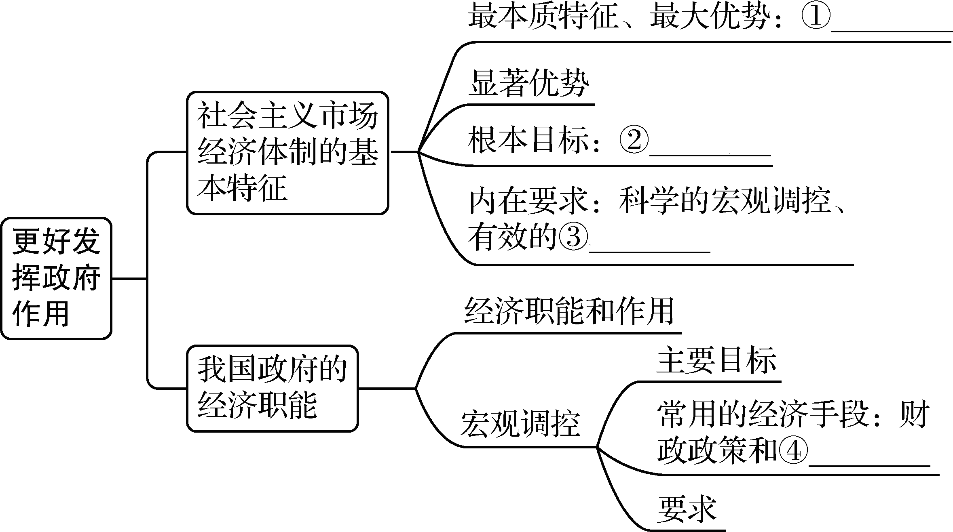
一、 知识回顾评价
[课时网络]

Slide 24
[易错判断]
1. 党的领导是社会主义市场经济的根本特征。( )
解析：以公有制为主体是社会主义市场经济的根本特征。
2. 市场具有集中力量办大事的优势。( )
解析：社会主义市场经济具有集中力量办大事的优势。
3. 行政部门反垄断罚款属于经济手段。( )
解析：行政部门反垄断罚款属于行政手段。
4. 科学的宏观调控是政府的主要经济职能之一。( )
×
×
×
√

Slide 25
二、 理论运用评价及多维演练
[热点链接] |  | 连线 | [自我解读]
资本是重要的生产要素，也是带动各类生产要素集聚协同的重要纽带，但①资本逐利的本性容易使其陷入野蛮生长，无序扩张。比如，有的形成垄断和“赢家通吃”，最终侵害消费者和中小微企业的利益；有的实施监管套利，放大交叉性金融风险……随着市场经济向纵深推进，一些资本延伸出的负面效应不断凸显。近年来，监管部门频频在资本领域亮“红灯”。2021年9月，②针对平台垄断、竞争失序、无序扩张等问题，国家市场监管总局局长张工表示，保护和促进公平竞争要明确规则、划出底线；2021年12月，中央经济工作会议表示，要为资本设置“红绿灯”，③依法加强对资本的有效监管，防止资本野蛮生长。 | ① |  | A. 政府加强监管，有利于弥补市场缺陷，促进社会主义市场经济健康发展，促进公平竞争，发挥资本作为生产要素的积极作用 B. 单靠市场调节，会产生不正当竞争垄断，损害社会公平，需要更好发挥政府作用 C. 市场调节具有自发性，资本的无序扩张会扰乱市场秩序，损害其他经营者或消费者的合法权益
 | ②
 | ③

Slide 26
1. (2022·广东珠海期末)“直播带货”是2020年最火的热词之一。一支话筒、一台手机或电脑就能完成一场直播销售。5小时就能吸引1 000多万观众进直播间，销售额达3亿元，销售效果着实让人惊叹。但直播中“质量门”“售后门”等事件也给消费者带来了困扰。促进“直播经济”健康发展，需要( )
A. 消费者多学习有关商品的专业知识避免受骗
B. 网络主播应该只重经济效益和销售量的提高
C. 政府加大监管力度，健全完善社会信用体系
D. 国家进一步增强宏观调控的前瞻性、协同性
解析：消费者多学习有关商品的专业知识，如果没有商家配合，不能解决“售后门”等事件，A不选。促进“直播经济”健康发展，网络主播不应该只重经济效益和销售量的提高，B不选。直播中“质量门”“售后门”等事件给消费者带来了困扰，需要政府加大监管力度，健全完善社会信用体系，C正确。材料中没有涉及需要国家进一步增强宏观调控的前瞻性、协同性，D不选。
C

Slide 27
2. (2022·山东聊城期末)2020年12月，某互联网企业因“二选一”等涉嫌垄断行为，被市场监管总局依法立案调查。此举受到全社会广泛关注，也引发了人们对于平台经济发展的思考。以下是在一次班级讨论课上，几位同学对此发表的各自看法，其中合理的是( )
①甲认为，立案调查意味着国家对平台经济鼓励、支持的态度有所改变 ②乙认为，推动平台经济持续健康发展，政府应减少监管，加强和优化服务 ③丙认为，公平公正的市场秩序有利于激发市场主体活力，应反对垄断 ④丁认为，监管是为了更好的发展，支持市场监管总局依法立案调查
A. ①② B． ③④
C. ①③ D． ②④
B

Slide 28
解析：立案调查针对的是涉嫌垄断行为，并不意味着国家对平台经济鼓励、支持的态度有所改变，①不选。为推动平台经济持续发展，政府应加强监管，加强和优化服务，②不选。公平公正的市场秩序有利于激发市场主体活力，应立案调查，反对垄断行为，维护市场秩序，③入选。立案调查，反对垄断行为，维护市场秩序，监管是为了更好的发展，支持市场监管总局依法立案调查，④入选。

Slide 30
Thank you for watching

